Slide 1
Расколдована тишина Самым первым лучом рассвета. Значит, кончилось время сна- Значит, жизнь продолжается снова.

Slide 2
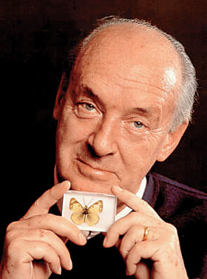
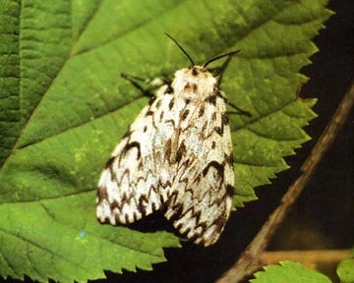
В.В. Набоков «Рождество» Тема жизни и смерти в рассказе. Исцеление человека через соприкосновение с миром живой природы.

Slide 3
Цель урока:
Знать: основные биографические сведения о писателе, историю празднования Рождества, содержание рассказа.
Уметь: определять тему и идею произведения, авторскую позицию по отношению к выходу из сложнейшей жизненной ситуации, анализировать произведение, работать самостоятельно.
Воспитывать: чувство бережного отношения друг к другу, осознание необходимости человеческой жизни, взаимоуважение, читательский интерес.

Slide 4
План урока
Биографические сведения о В.В.Набокове.
История празднования Рождества.
Работа над рассказом «Рождество» (работа в группах).
Рефлексия.
Итоги урока.
Задание на дом.

Slide 5
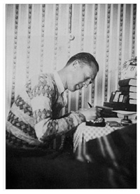
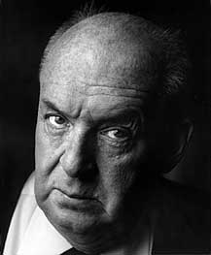
Владимир Владимирович Набоков
1899 - 1977

Slide 6
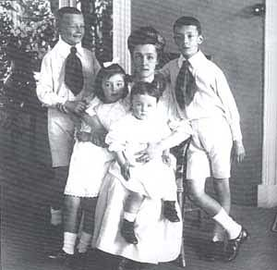
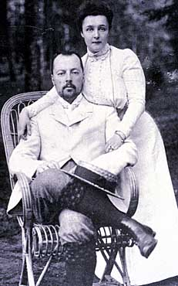
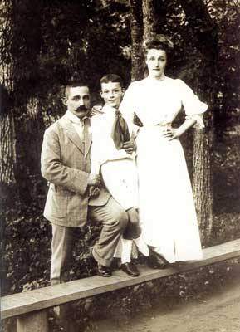
1907 год. Владимир Владимирович Набоков (справа) с матерью Е. И. Набоковой, братом Сергеем, сестрами Еленой и Ольгой.

Slide 7
Братья и сестры Набоковы: слева Владимир, Кирилл, Ольга, Сергей и Елена.

Slide 8
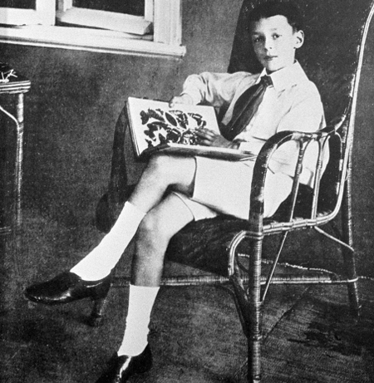
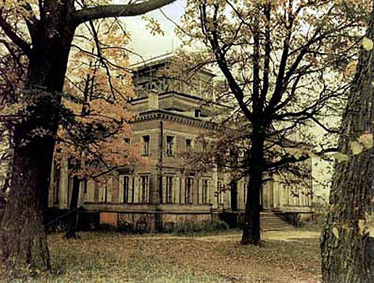
Музей-усадьба «Рождество»
Дом Набоковых в Выре

Slide 9
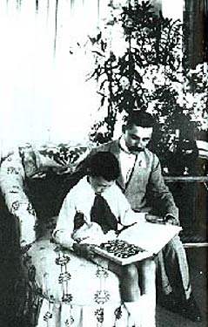
Набоков читает книгу о бабочках в 1907 в Выре.

Slide 10
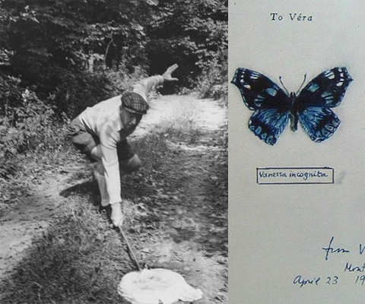
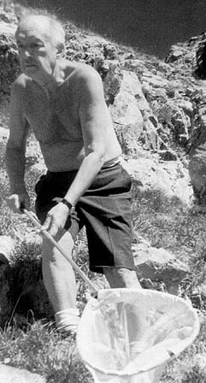

Slide 11
«Рождество»
Рассказ был опубликован в газете «Руль» в январе 1925 года.

Slide 12
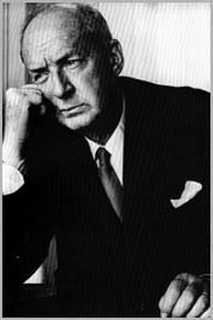
Из дневника Владимира Набокова:
«… я смотрел на огни, проплывавшие мимо, на белеющие полосы освещенной мостовой, на спиральное отражение в зеркально-черном асфальте, и мне казалось, что я каким-то роковым образом отрезан от всего этого – что уличные огни и черные тени прохожих – это лишь случайные видения, а единственным отчетливым и веским, и единственно реальным на целом свете было горе, облепившее меня, душившее меня, сжимавшее мое сердце. « Отца нет на свете». Эти четыре слова громыхали в моем мозгу…».

Slide 13
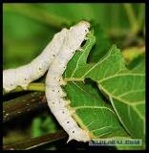
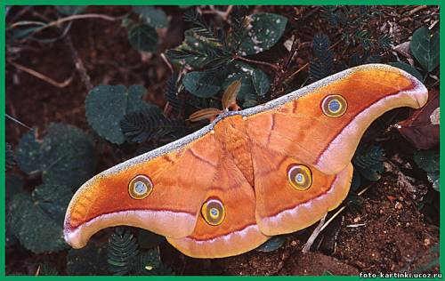
Энтомология-
(от греч. entoma — насекомое, logos — наука, учение) - наука о насекомых. Раздел зоологии, изучающий насекомых.

Slide 16
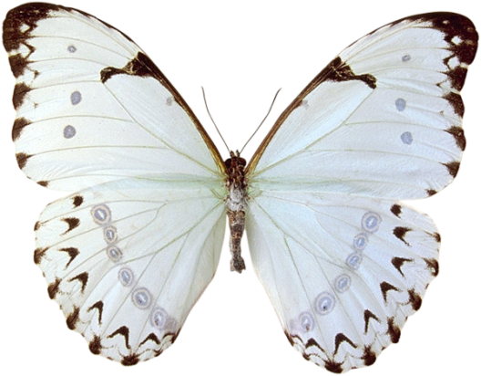
?
Почему рассказ о смерти называется «Рождество»,
а в названии урока ключевым является слово «исцеление» ?

Slide 17
Групповая работа
1 группа
Рассказать о жизни Слепцова.
Почему автор скупо говорит о прошлом героя, практически не даёт описание портрета.
2 группа.
Рассказать о сыне Слепцова, его характере, увлечениях.
3 группа
Что произошло накануне Рождества? Рассказать о возрождении Слепцова. Как произошло исцеление его души?

Slide 24
Кокон и гусеница шелкопряда

Slide 26
Рождество
Возрождение

Slide 27
Задание на дом
Нарисовать свою иллюстрацию к произведению.
«3» - написать ответ на вопрос: «Как дальше будет жить Слепцов?» 1 группа. Слепцов Молодежи . Письмо - наставление «Помните, в нашей жизни ничего не происходит просто так». 2 группа. Молодежь Слепцову. Письмо - поддержка «Вера в чудеса возвращает человека к жизни» 3 группа. Молодежь Слепцову. Письмо -восхищение «Горе не сломит человека, если есть вера».

